Slide 1

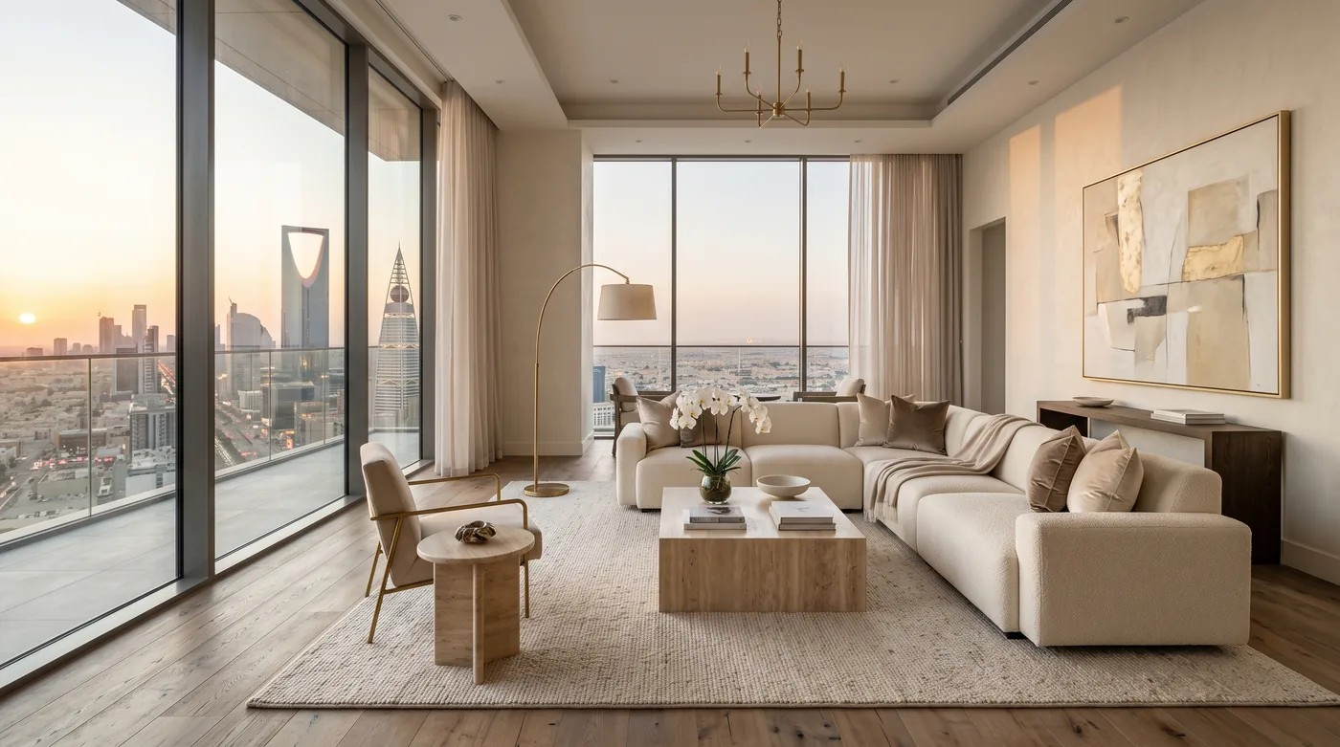

Suitiee
منصة وخدمات تشغيل لوحدات الضيافة
عرض إدارة وتشغيل
[اسم العقار]
[نوفمبر 2026]
suitiee.com

Slide 2

عن سويتي
نرفع دخل وحدتك،
ونصنع إقامة تستحق التكرار
نساعد ملّاك الشقق والمستثمرين على تحقيق أعلى عائد من وحداتهم، عبر إدارة وتشغيل احترافي للإيجار اليومي يجمع بين خبرة السوق وكفاءة التشغيل ومنصة سويتي التي تربط كل القنوات في مكان واحد.
نتولى التشغيل كاملًا، من التسويق وإدارة الحجوزات إلى تجربة الضيف والتنظيف والتقارير المالية، لنحقق عوائد مستدامة وتجربة إقامة مميزة.
إصدار الترخيص
الإدارة والتشغيل
التنظيف والصيانة
إدارة القنوات

Slide 3

شغّل واربح
استثمر
نهجنا
تراخيص وزارة السياحة
الاستشارات الاستثمارية
رحلة سلسة من الاستثمار
إلى التشغيل
ضيافة
التنظيف والصيانة
التصميم والتأثيث
اختيار العقار
في سويتي، يتبع كل عقار نموذج تشغيل منظّم مصمم لزيادة العوائد.
من التخطيط الاستثماري وإطلاق العقار، إلى العمليات اليومية وتجربة الضيوف، تُدار كل مرحلة بعناية لتحقيق أعلى عائد، وحماية قيمة الأصل، وتقديم ضيافة استثنائية.
تحسين الإيرادات
التسويق وإنشاء المحتوى
دراسة الجدوى
جهّز
وأكثر
إدارة المنصات

Slide 4

نحقق النجاح
إقامة بعد أخرى
[4.8/5]
[+2]
تقييم على المنصات
سنين خبرة
وأكثر
[+24]
وحدة مُدارة

Slide 5


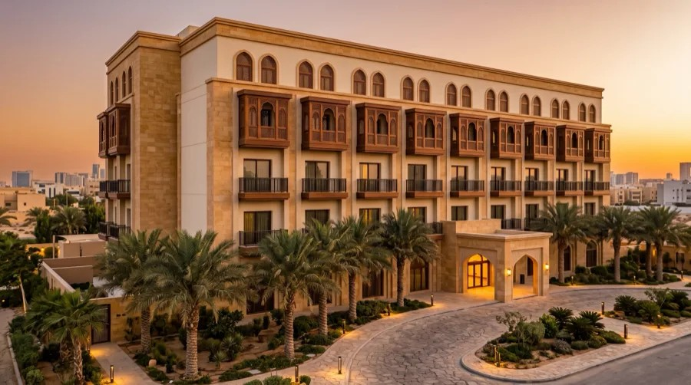
موقع العقار
[العمارة B]
[الرياض · حي المهدية]
[وصف مختصر للعقار: عدد الأدوار، المواقف، الدخول الذاتي…]

Slide 6


suitiee.com
الدراسة المالية
الإيراد المتوقع السنوي
متفائل | متوازن | المتحفظ | العملة المستخدمة هي الريال السعودي
8 | 8 | 8 | عدد الاستوديوهات
360 | 300 | 260 | قيمة الإيجار اليومي للاستوديو
66% | 66% | 66% | متوسط نسبة الإشغال السنوية
693,792.00 | 578,160.00 | 501,072.00 | إجمالي إيراد الاستوديوهات بالسنة
7 | 7 | 7 | عدد الشقق غرفة وصالة
460 | 400 | 360 | قيمة الإيجار اليومي للغرفة وصالة
66% | 66% | 66% | متوسط نسبة الإشغال السنوية
775,698.00 | 674,520.00 | 607,068.00 | إجمالي إيراد الشقق غرفة وصالة بالسنة
التكاليف التشغيلية السنوية
15% | 15% | 15% | نسبة سويتي من الدخل
7% | 7% | 7% | الماء والكهرباء والإنترنت
5% | 5% | 5% | النظافة
3% | 3% | 3% | الصيانة الدورية
440,847.00 | 375,804.00 | 332,442.00 | إجمالي التكاليف التشغيلية السنوية
1,028,643.00 | 876,876.00 | 775,698.00 | صافي الأرباح للمالك سنويًا
+966 11 516 5868 |  |  | سويتي · منصة وخدمات تشغيل لوحدات الضيافة
ملاحظات الدراسة · متوسط الإشغال المستخدم في الدراسة (66%) قابل للزيادة حسب الخطة التسويقية، والتسعير الديناميكي، وتحسين أداء القنوات البيعية.

Slide 7

لتشغيل الشقق المفروشة
والإيجار اليومي
+966 11 516 5868
Suitiee
suitiee.com · info@suitiee.com
شركة سويتي مانجمنت · شركة ذات مسؤولية محدودة
الرقم الوطني الموحد: 7036425838
منصة وخدمات تشغيل لوحدات الضيافة

